Slide 1
স্বাগতম

Slide 2
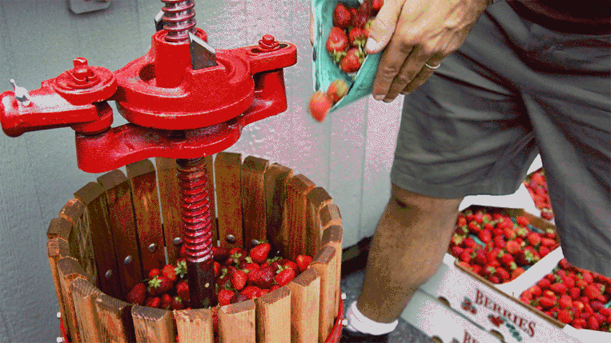
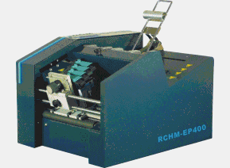
ছবি গুলি দেখ

Slide 3
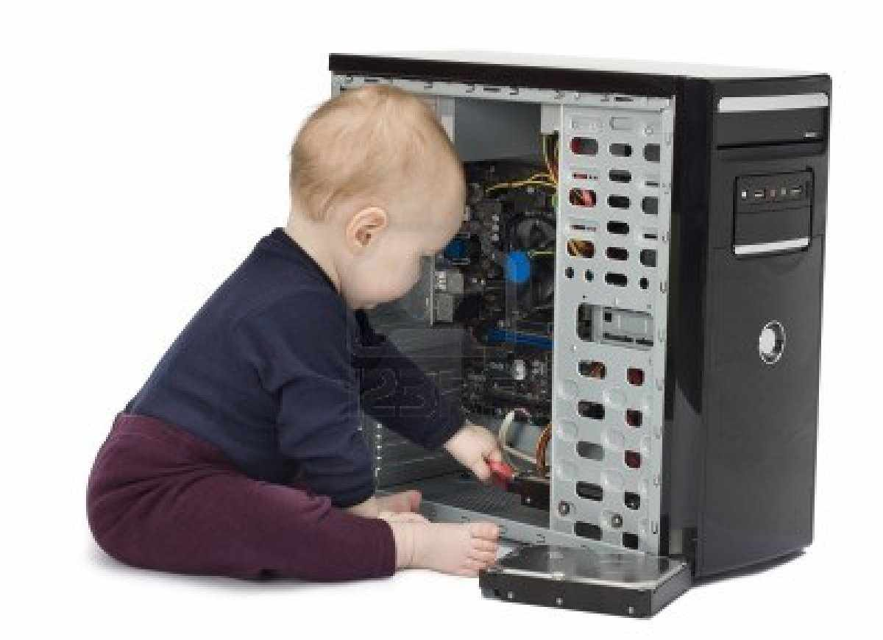
ছবি গুলি দেখ

Slide 4
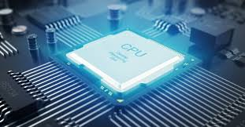
আমাদের আজকের আলোচনা
কেন্দ্রীয় প্রক্রিয়াকরণ অংশ (সি.পি.ইউ)

Slide 5
শিখনফল
এই পাঠ শেষে শিক্ষার্থীরা-
সি. পি. ইউ কী তা বলতে পারবে ।
সি. পি. ইউ এর বৈশিষ্ট্য ও কাজ বর্ণনা করতে পারবে।
সি. পি. ইউ এর সংগঠন ব্যাখ্যা করতে পারবে ।

Slide 6
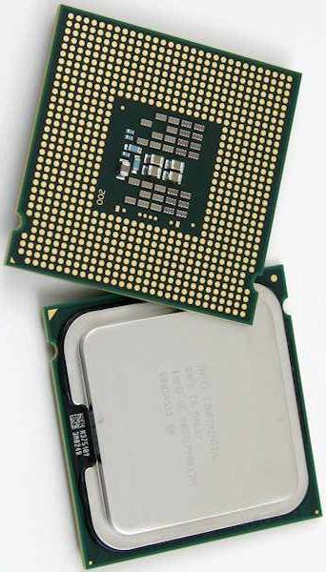
কেন্দ্রীয় প্রক্রিয়াকরণ অংশ বা সিপিইউ
কম্পিউটার পরিচালনার মূল চালিকা শক্তি এই সিপিইউ।
ষাটের দশক থেকে সিপিইউ বা Central Processing Unit (CPU) শব্দটি কম্পিউটারে ব্যবহৃত হয়ে আসছে।
কেন্দ্রীয় প্রকৃয়াকরণ অংশ বা সিপিইউ কম্পিউটারের সবচেয়ে গুরুত্বপূণ অংশ।
অনেক ক্ষেত্রে সংক্ষেপে একে শুধু প্রসেসর বলা হয়।
কোন প্রোগ্রামের নিদেশ করা ও ডেটাকে প্রসেস করা সিপিইউ-এর কাজ।

Slide 7
কেন্দ্রীয় প্রক্রিয়াকরণ অংশ বা সিপিইউ
একটি সিপিইউ অনেকগুলো ইন্ট্রিগ্রেটেড সাকিটের সমন্বয়ে তৈরী করা হয়। একে মাইক্রোপ্রসেসর ও বলা হয়।
বাহ্যিকভাবে এটি একটি ক্ষুদ্র প্রসেসর। এর গঠনগত আকার ক্ষুদ্র হলেও কাযক্ষমতা কল্পনাতীত।
ইনপুট ডিভাইস ও আইটপুট ডিভাইসের মাধ্যমে কম্পিউটারের সাথে বাইরের পরিবেশের ডেটা আদান প্রদান নিয়ন্ত্রন করে থাকে এই সিপিইউ।
অথাৎ ইনপুট এবং আউটপুট ডিভাইসসমূহের মধ্যে সমন্বয় সাধনের ক্ষেত্রে সিপিইউ’র ভূমিকা উল্লেখযোগ্য।

Slide 8
কেন্দ্রীয় প্রক্রিয়াকরণ অংশের সংগঠন
কেন্দ্রীয় প্রক্রিয়াকরণ অংশ বা সিপিইউ তিনটি আংশের সমন্বয়ে গঠিত। এই গুলো হচ্ছে-
এই তিনটি অংশের সমন্বিত অবস্থাকে কেন্দ্রীয় প্রক্রিয়াকরণ অংশ (CPU) বা মাইক্রোপ্রসেসর হিসেবে অবিহিত করা হয়।
১
গানিতিক যুক্তি অংশ (Arithmetic and Logic Unit)
২
নিয়ন্ত্রন অংশ (Control Unit)
৩
রেজিষ্টার স্মৃতি (Register Memory)

Slide 9
কেন্দ্রীয় প্রক্রিয়াকরণ অংশের সংগঠন
সিপিইউ’র তিনটি অংশের ডায়াগ্রাম-
Arithmetic and Logic Unit
Internal CPU Bus
Register
Status Flags
Shifter
Complementer
Arithmetic
And
Boolean
Logic
Control
Unit
Control Paths

Slide 10
কেন্দ্রীয় প্রক্রিয়াকরণ অংশের সংগঠন
১
গানিতিক যুক্তি অংশ (Arithmetic and Logic Unit)
সিপিইউ’র এই অংশে গাণিতিক ও যৌক্তিক সিদ্ধান্তমূলক কাজ সংগঠিত হয়।
ইনপুট ডিভাইসসমূহের মাধ্যমে প্রাপ্ত গাণিতিক বা যুক্তিমূলক তথ্যসমূহ প্রক্রিয়াজাতকরণের লক্ষ্যে এই অংশটি কাযকরী ভূমিকা পালন করে থাকে।
এ অংশে যোগ, বিয়োগ, গুণ, ভাগ ও সিদ্ধান্তমূলক কাজসমূহ সম্পাদিত হয়ে থাকে। ALU কম্পিউটারের কাজের গতি বৃদ্ধি করে।

Slide 11
কেন্দ্রীয় প্রক্রিয়াকরণ অংশের সংগঠন
২
নিয়ন্ত্রন অংশ (Control Unit)
ইনপুট ডিভাইসসমূহের মাধ্যমে প্রদত্ত নিদেশাবলী তথা প্রোগ্রামের ধারাবাহিকতা নিয়ন্ত্রণ, তথ্যসমূহের প্রবাহ কখন কোন দিকে হবে, স্মৃতিকোষের কোন অংশে তথ্যসমূহ সংরক্ষিত হবে এসব নিয়ন্ত্রন করাই এ অংশের কাজ।
ইনপুট যন্ত্রাংশসমূহের মাধ্যমে প্রাপ্ত সব ধরণের কাযাবলি সম্পাদনের জন্য কম্পিউটারের Control Unit ব্যবহৃত হয়।
প্রক্রিয়াকৃত ফলাফলসমূহ পরবতীতে ব্যবহারের জন্য কম্পিউটারের স্মৃতিতে জমা রাখার নিমিত্তে উক্ত অংশটি উল্লেখযোগ্য ভূমিকা পালন করে থাকে।

Slide 12
কেন্দ্রীয় প্রক্রিয়াকরণ অংশের সংগঠন
৩
রেজিষ্টার স্মৃতি (Register Memory)
রেজিস্টার সিপিইউ’র একটি অংশ যা ছোট আকারের অস্থায়ী মেমোরি এবং সিপিইউ দ্রুত গতিতে এই মেমোরি ব্যবহার করতে পারে। বিভিন্ন ধরনের কাজের জন্য কয়েক ধরনের রেজিস্টার আছে। যেমন-
১
ডেটা রেজিস্টার
২
এ্যাড্রেস রেজিস্টার
৩
সাধারণ বিভিন্ন রেজিস্টার
৪
ফ্লোটিং পয়েন্ট রেজিস্টার
৫
কনস্ট্যান্ট রেজিস্টার
৬
ভেক্টর রেজিস্টার
৭
বিশেষ বিভিন্ন কাজের রেজিস্টার

Slide 13
একক কাজ
সি.পি.ইউ কী?

Slide 14
দলীয় কাজ
“ক” দল
সি. পি. ইউ এর ৫টি বৈশিষ্ট্য লিখ।
“খ” দল
সি. পি. ইউ এর সংগঠন চিত্র সহ ব্যাখ্যা কর।

Slide 15
বাড়ির কাজ
কম্পিউটারের কাজের ক্ষেত্রে সি. পি. ইউ এর গুরুত্ব বর্ণনা কর।

Slide 16
সবাইকে ধন্যবাদ

